Slide 1
Работа выполнена в рамках МК «Создание ЦОР
с использованием технологических приемов в программе Microsoft Power Point» на образовательном сайте «Медиаурок».
Математика
3 класс
Автор- Костенко Наталья Владимировна,
учитель начальных классов
Б-Неклиновской СОШ Неклиновского района
Ростовской области

Slide 2
Ребята!
Прочитайте задание и нажимайте на кнопку
Выберите грибочки с правильным ответом. Нажимайте на грибочки и соберите их в корзинку.
ещё

Slide 3
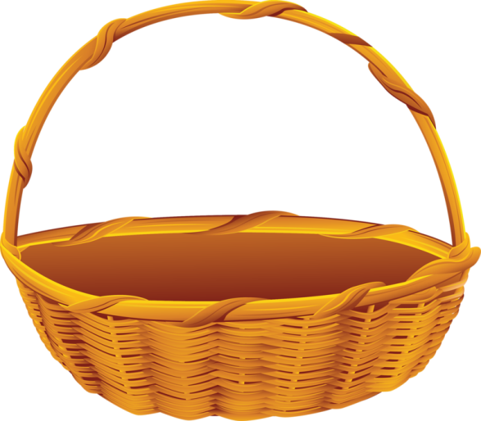
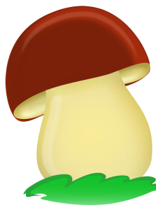
Выберите числа, которые делятся на 2.
349
468
907
406
213
540
672
ещё

Slide 4
Выберите числа, которые делятся на 3.
468
522
701
601
411
242
372
ещё

Slide 5
Выберите числа, которые делятся на 5.
645
906
435
978
535
292
370
ещё

Slide 6
Выберите числа, которые делятся на 9.
709
405
207
407
333
774
542
ещё

Slide 7
Интернет-ресурсы:
Корзинка
Фон
Ёжик
Грибок
автор приёма О.А.Чёрных

